Slide 1
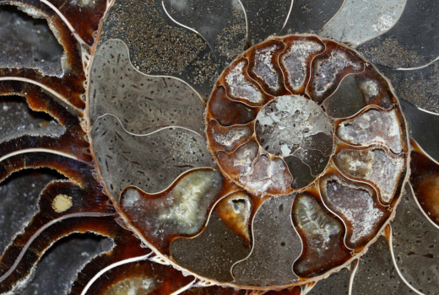
Календар живота, фосили
www.evolucijaznanja.com

Slide 2
Геолошка временска скала је систем хронолошког мерења који повезује геолошке слојеве са временом. Историја Земље, стара око 4.54 милијарди година, подељена је на мање временске јединице на основу фосилних остатака и промена у живом свету: еоне, ере, периоде и епохе.

Slide 3
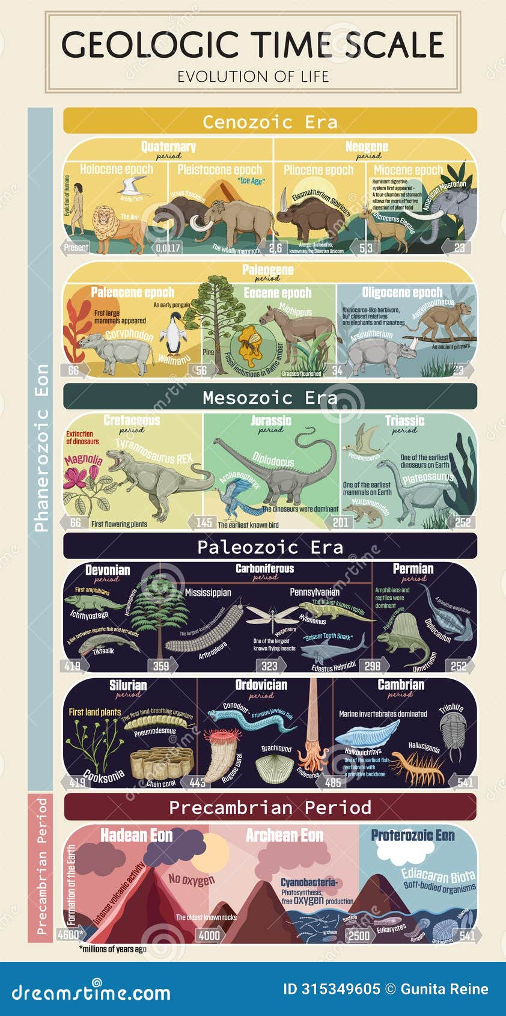
1. Прекамбријум (Најстарији еони)
Обухвата око 88% Земљине историје, од њеног настанка до појаве сложених организама.
Хадаик (4.6 - 4.0 милијарди година): Време формирања Земље, хлађења коре и стварања океана.
Археик (4.0 - 2.5 милијарди година): Појава првих једноћелијских организама.
Протерозоик (2.5 милијарди - 541 милиона година): Појава вишећелијских организама и првих кисеоничних фотосинтетичара.
2. Фанерозоик (Еон видљивог живота)
Почео је пре око 541 милион година и траје данас. Дели се на три ере:
А. Палеозоик (Ера старог живота)
Камбријум (541 - 485 милиона година): "Камбријумска експлозија" - нагли развој свих главних група морских животиња.
Ордовицијум (485 - 443 милиона година): Прве примитивне рибе и почетак колонизације копна.
Силур (443 - 419 милиона година): Развој првих биљака на копну.
Девон (419 - 359 милиона година): Време риба; први водоземци и инсекти.
Карбон (359 - 298 милиона година): Бујне шуме које су формирале данашња лежишта угља; први гмизавци.
Перм (298 - 252 милиона година): Формирање суперконтинента Пангее; завршава се највећим масовним изумирањем у историји (нестало је око 96% морских врста).
Б. Мезозоик (Ера средњег живота / "Доба диносауруса")
Тријас (252 - 201 милиона година): Појава првих диносауруса и сисара.
Јура (201 - 145 милиона година): Диносауруси доминирају; појава првих птица.
Креда (145 - 66 милиона година): Развој цветница; завршава се ударом астероида (кратер Чиксулуб) који је изазвао изумирање диносауруса.
В. Кенозоик (Ера новог живота / "Доба сисара")
Палеоген (66 - 23 милиона година): Након изумирања диносауруса, сисари се брзо развијају.
Неоген (23 - 2.58 милиона година): Развој предака човека (Australopithecus); клима се хлади.
Квартар (2.58 милиона година - данас): Садржи две епохе: плеистоцен (доба ледених доба) и холоцен (последњих 11.700 година), у ком се развила људска цивилизација.

Slide 4
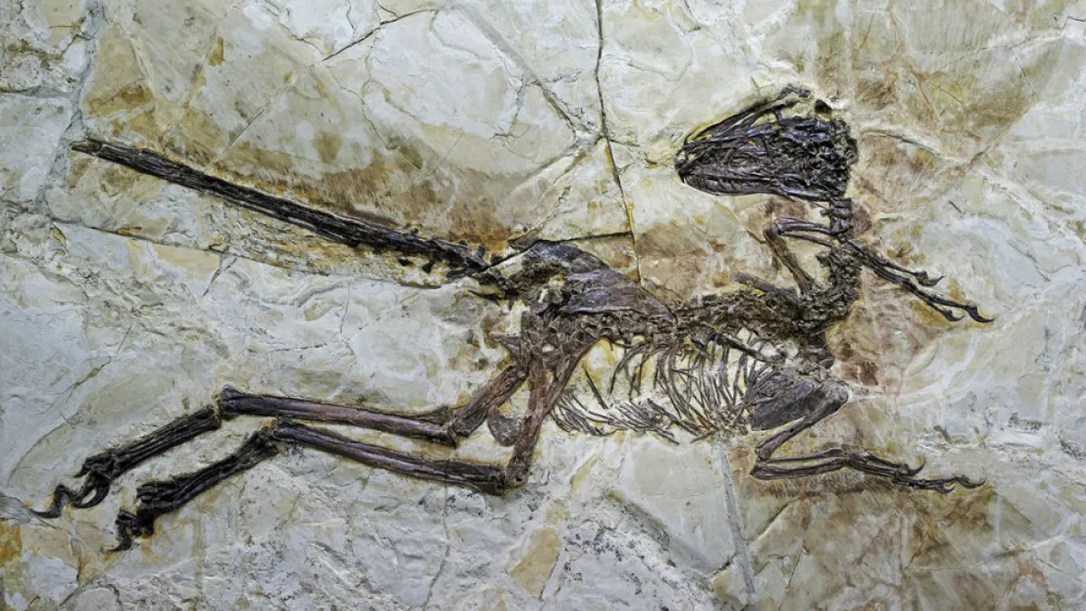
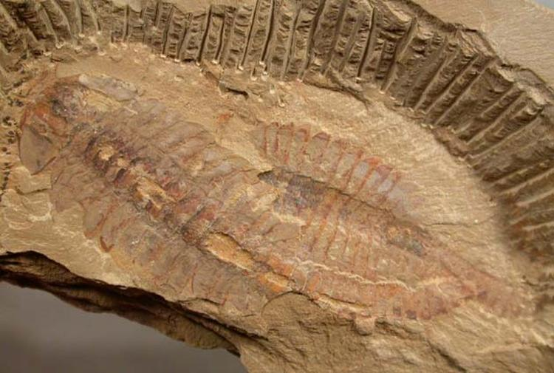
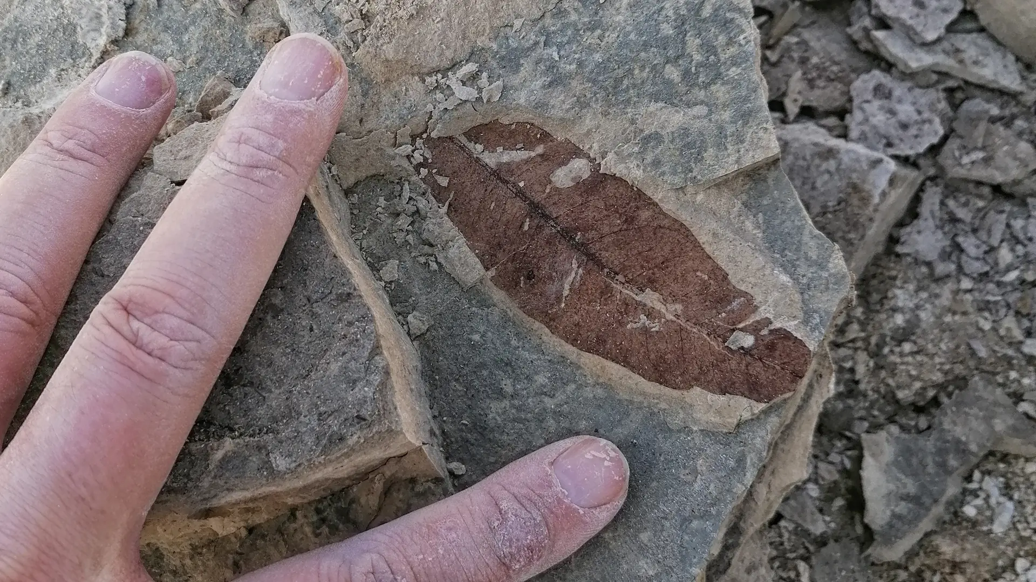
Фосили су очувани остаци изумрлих организама (кости, зуби, оклопи), њихови трагови или отисци из геолошке прошлости, очврснули у стенама и седиментима. Они су кључни докази за проучавање еволуције, историје живота и климатских промена на Земљи.
Палеонтологија је природна наука о развоју живота на Земљи. Проучава древне биљке, животиње и микроорганизме на основу фосила — очуваних сведочанстава њиховог постојања у стенама.
Ова област повезује биологију и геологију како би реконструисала изгумрле екосистеме и пратила историју еволуције.

Slide 5
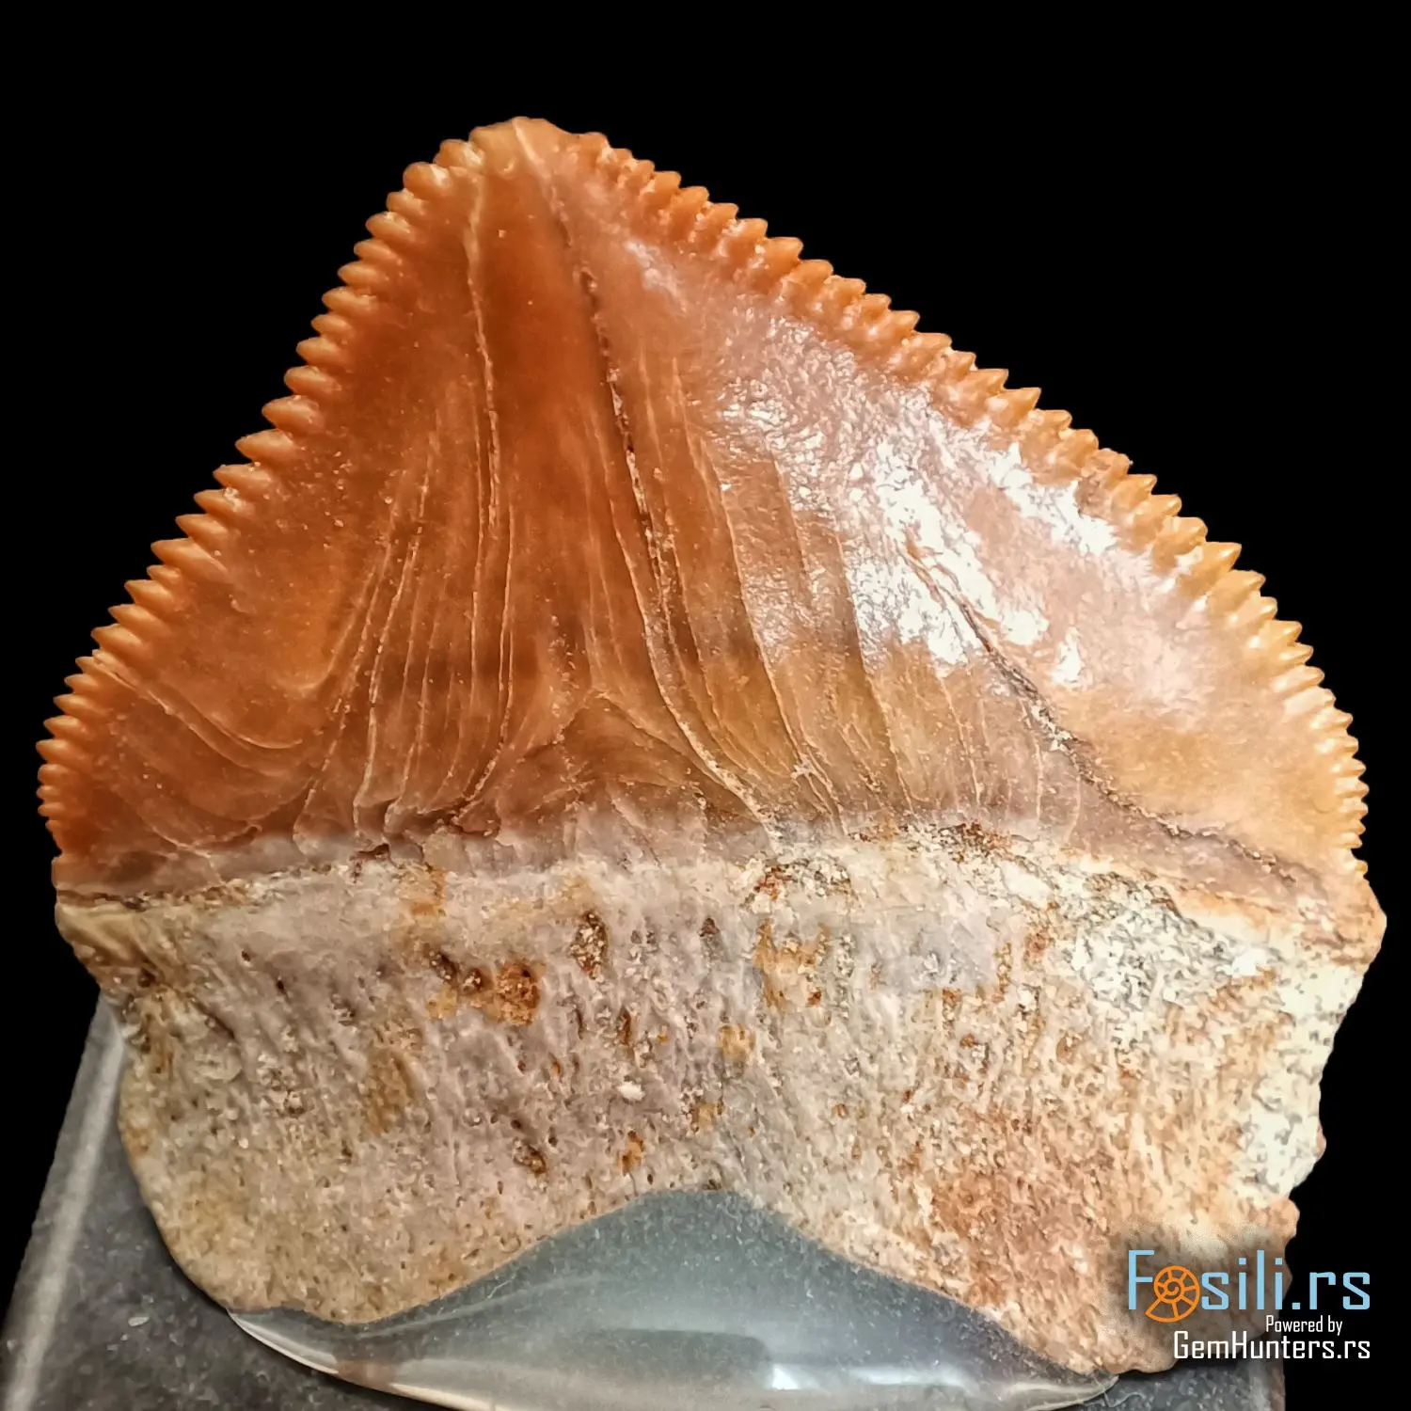
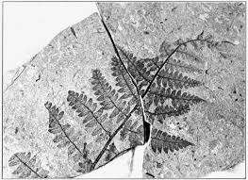
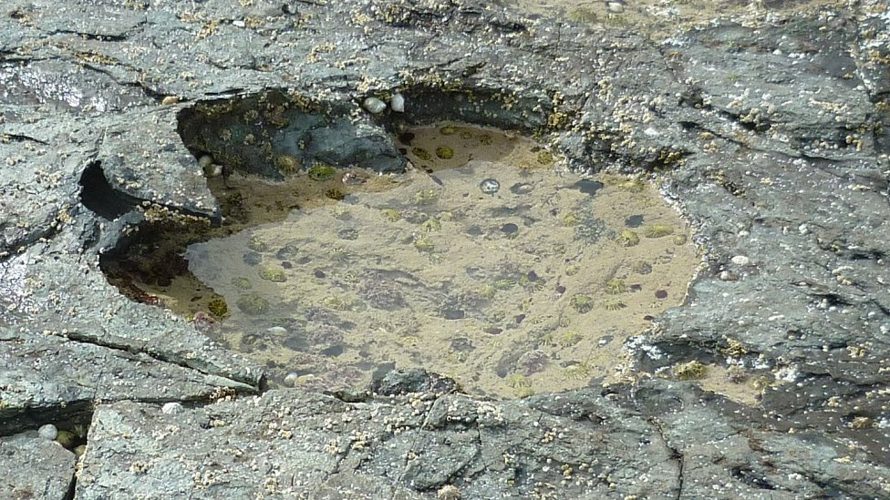
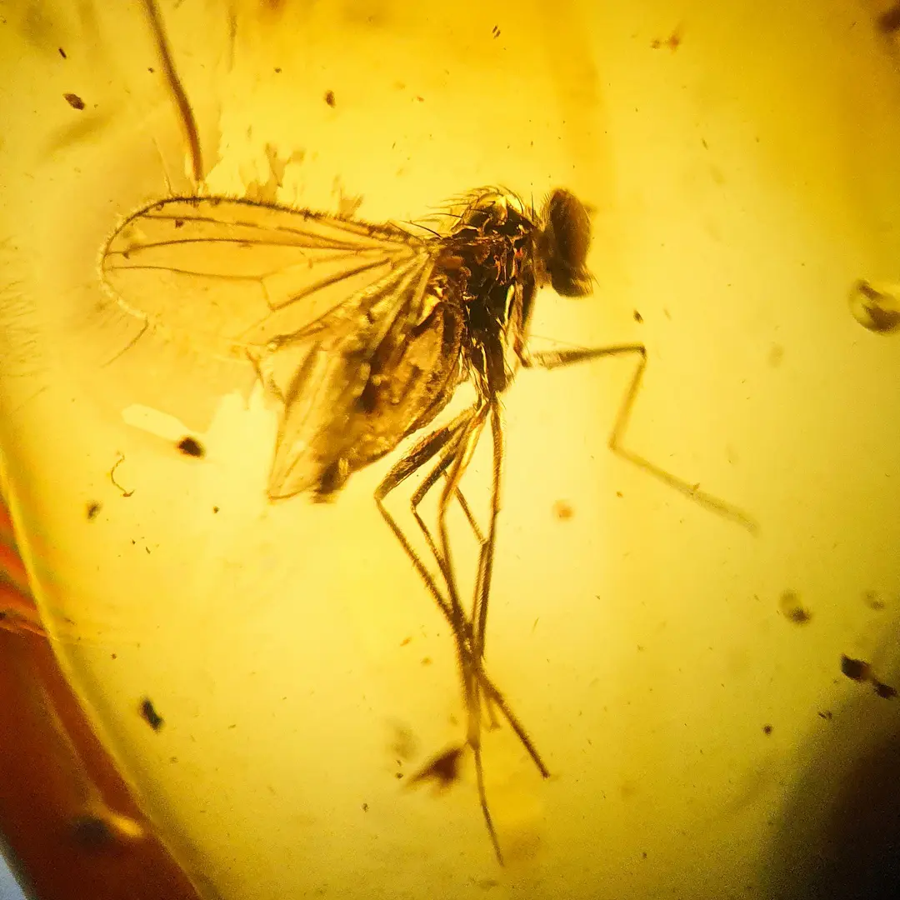
Врсте фосила
Окамењени остаци: Тврди делови организма (кости, зуби, шкољке) код којих су органске материје замењене минералима.
Отисци и калупи: Удубљења (калупи) у стени која прате облик тела или утиснути детаљи (отисци), попут отисака папрати.
Трагови кретања: Очувани трагови стопала, пузања, рупе или фосилни измети (копролити).
Унутар материјала: Инсекти потпуно очувани у ћилибару или организми залеђени у леду.

Slide 6
Важност фосила
Датирање стена: Одређивање геолошке старости слојева земљине коре помоћу фосила спроводника.
Еволуција: Праћење развојних прелаза између различитих група живих бића.
Палеоекологија: Реконструкција древних екосистема, климе и географског положаја континената у прошлости.

Slide 7
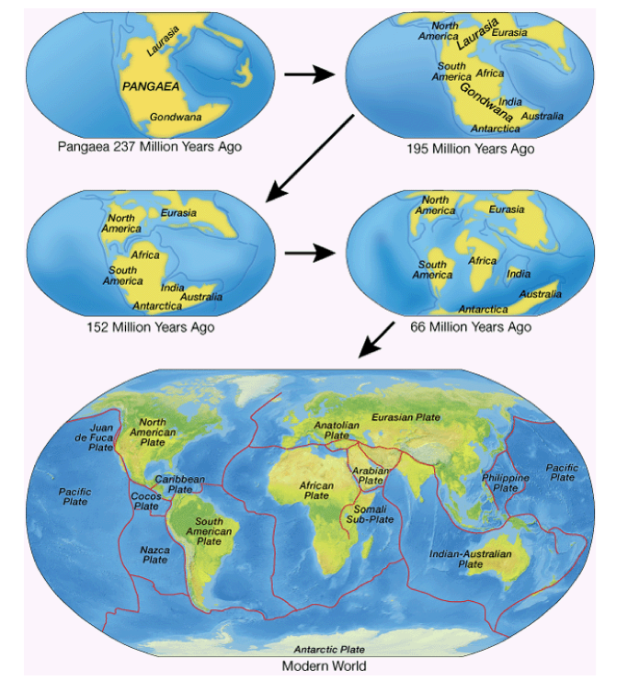
Фосили су кључни докази који потврђују теорију о померању континената и доказују да су данашња копна некада била спојена у суперконтинент Пангеу. Пре него што су континенти почели да се раздвајају пре око 200 милиона година, исти организми су живели на повезаним масама, остављајући своје фосилне остатке на данас потпуно удаљеним крајевима света.

Slide 8
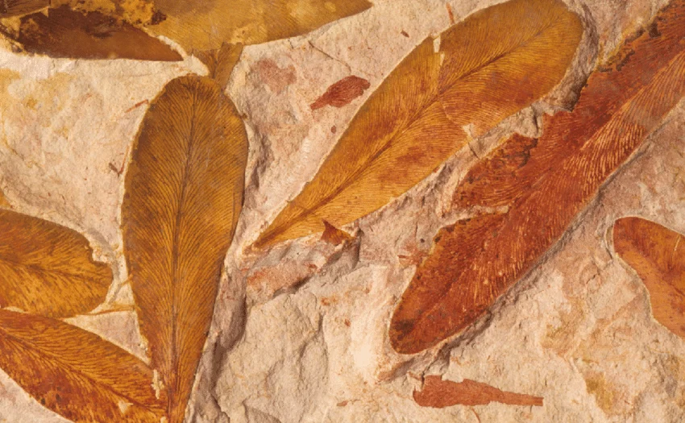
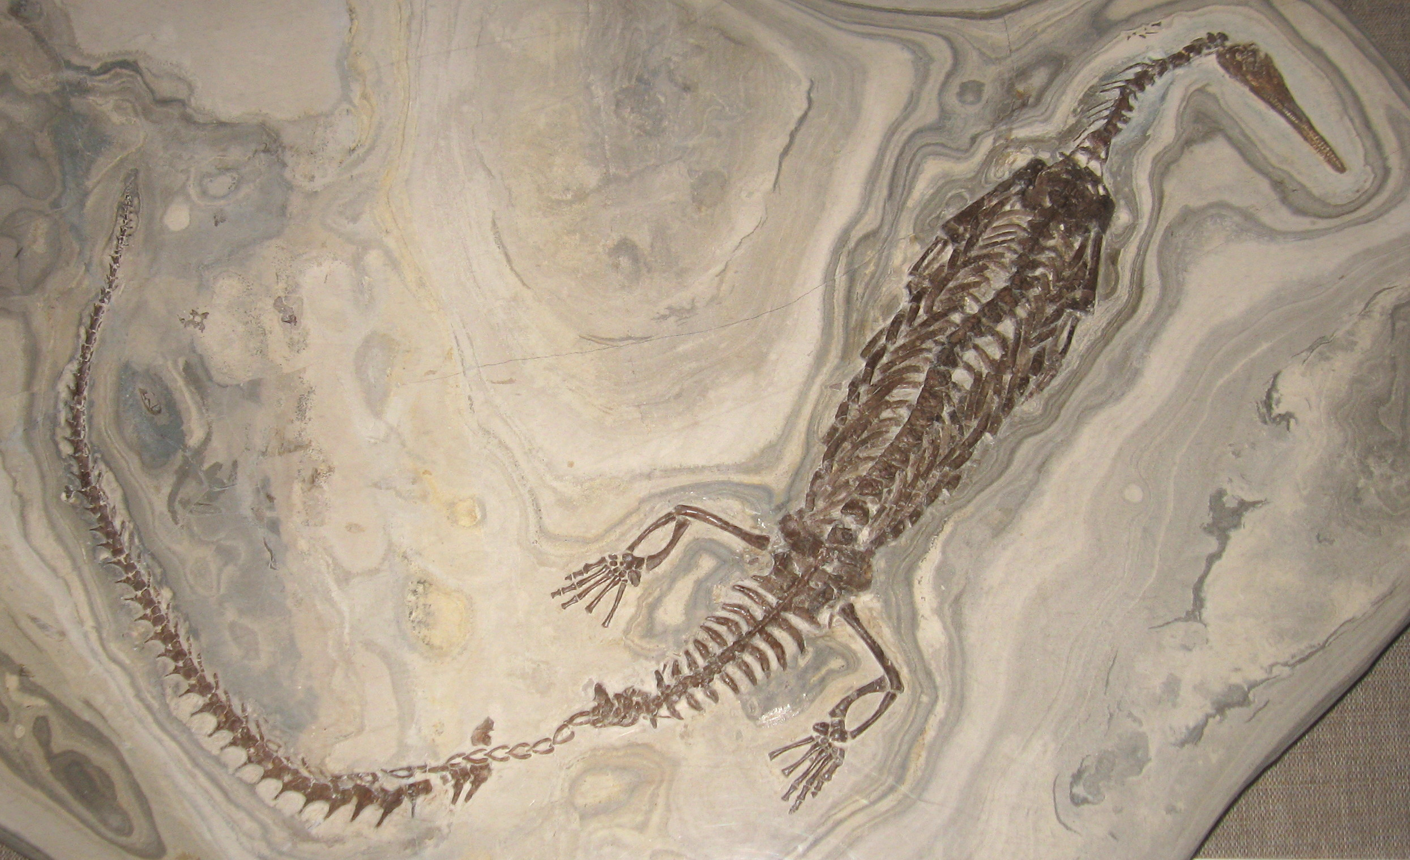
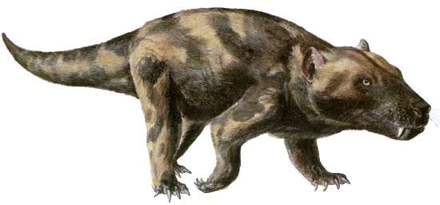
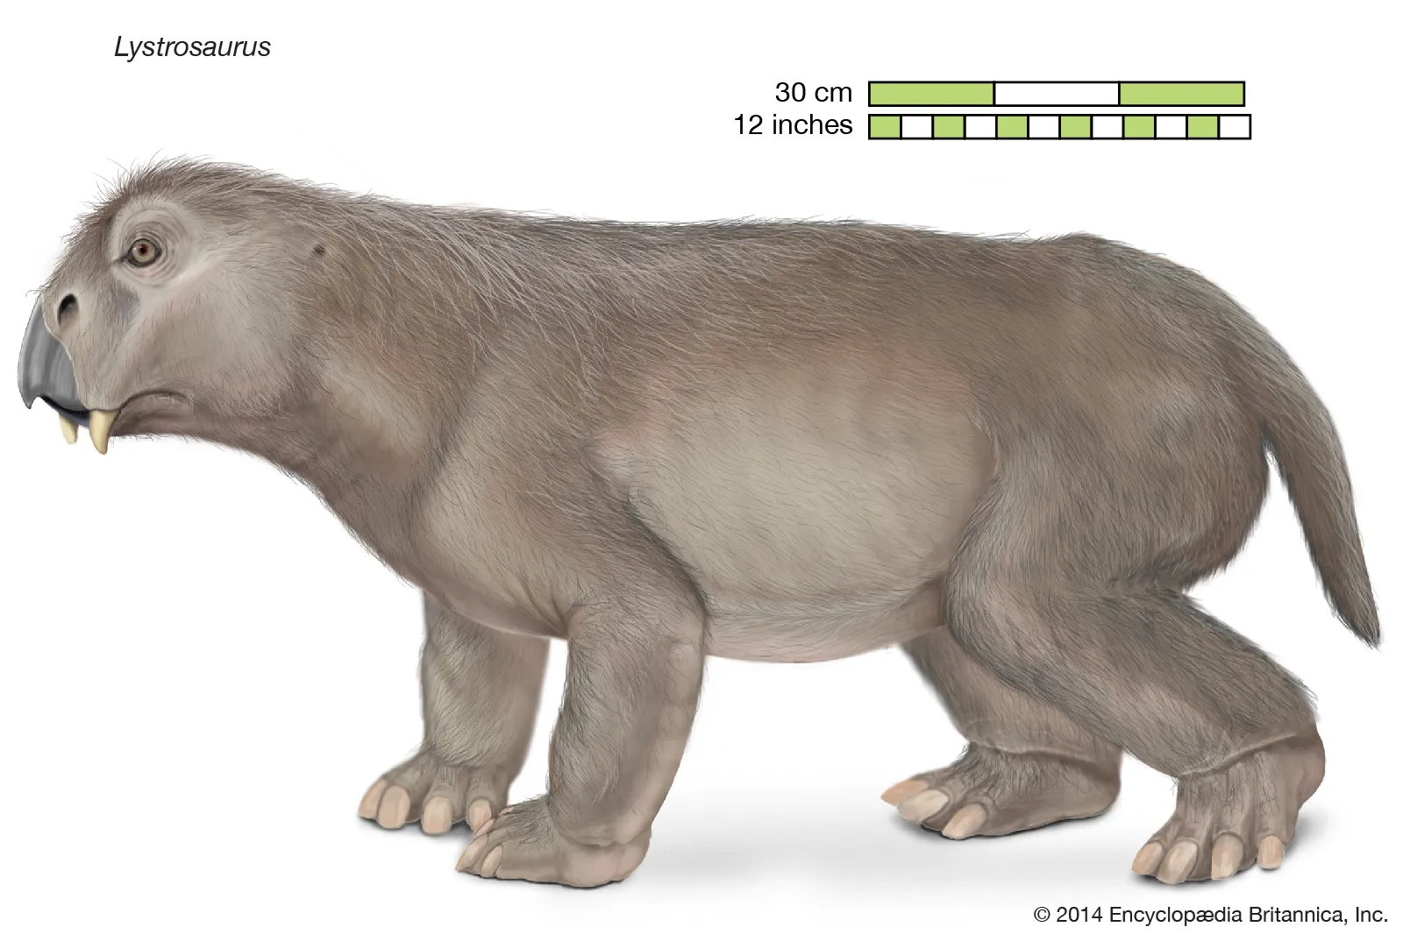
Главни фосилни докази
Glossopteris: Ова изумрла папрат дрвенастог стабла пронађена је у Јужној Америци, Африци, Индији, Аустралији и на Антарктику. Пошто је њено семе било претешко да би га ветар пренео преко океана, једини начин да се нађе на свим овим континентима јесте да су они некада чинили једну копнену масу.
Mesosaurus: Фосили овог малог, слатководног рептила откривени су само у источном делу Јужне Америке и западној Африци. Ова животиња није била способна да преплива хиљаде километара сланог Атлантског океана, што доказује да су ова два континента некада била директно спојена.
Cynognathus: Овај копнени рептил из периода тријаса, величине модерног вука, пронађен је искључиво у Јужној Америци и Африци. Као искључиво копнена животиња, никада не би могао да пређе океанску баријеру која данас раздваја ова два континента.
Lystrosaurus: Овај теропсид (сисаролики гмизавац) насељавао је копно током раног тријаса, а његови фосили су ископани у Африци, Индији и на Антарктику. Његова анатомија није била прилагођена пливању, што је још један необорив доказ о некадашњој спојености ових удаљених региона.

Slide 9
Како фосили помажу научницима
Реконструкција мапе света: Спајањем локација на којима су пронађени идентични фосили, научници попут Алфреда Вегенера успели су да склопе слагалицу и тачно реконструишу изглед суперконтинента Пангее.
Доказ климатских промена: Проналазак фосила тропских биљака попут папрати Glossopteris на леденом Антарктику доказује не само да је Антарктик био спојен са другим континентима, већ и да се некада налазио много ближе екватору, где је владала топла и влажна клима.

Slide 10
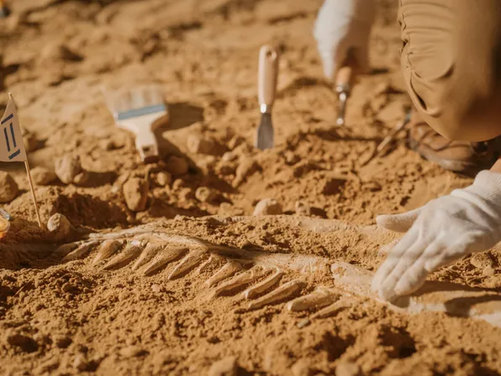
ХВАЛА НА ПАЖЊИ!

